Slide 1
Экология и технологии
Как технологии могут помочь спасти планету и наше будущее.

Slide 2
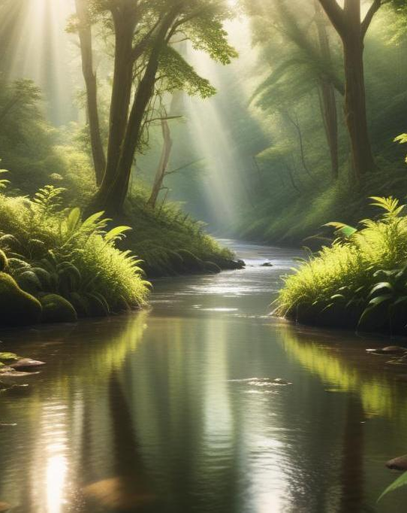
Введение
В этом разделе мы рассмотрим основные экологические проблемы и научные достижения, которые могут помочь решить эти вопросы.

Slide 3
01
Экологические проблемы

Slide 4
Изменение климата
Изменение климата приводит к повышению температуры на планете, что вызывает экстремальные погодные условия, таяние ледников и повышение уровня мирового океана. Это влияет на экосистемы, сельское хозяйство и человеческие поселения. Мы должны принимать меры для снижения выбросов парниковых газов и перехода на устойчивые источники энергии.

Slide 5
Загрязнение окружающей среды
Загрязнение воздуха, воды и почвы приводит к ухудшению здоровья людей и экосистем. Пластиковые отходы, химические вещества и токсины представляют собой серьезную угрозу. Необходимо внедрять экологически чистые технологии для очистки и восстановления среды обитания.

Slide 6
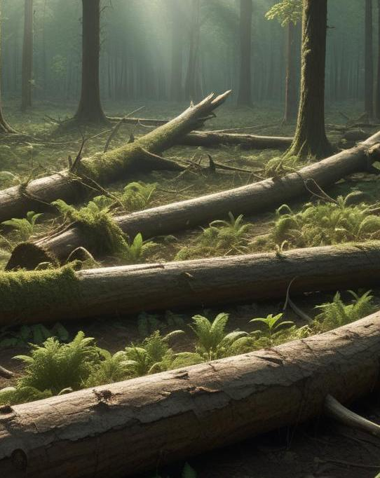
Вырубка лесов
Вырубка лесов приводит к утрате биоразнообразия и нарушению экосистем. Леса - это опорные точки для многих видов животных и растений, а также играют ключевую роль в регулировании углеродного баланса. Защитные меры, такие как устойчивое лесопользование, восстановление лесов и создание заповедников, могут помочь сохранить эти важные экосистемы.

Slide 7
02
Технологии для экологии

Slide 8
Возобновляемые источники энергии
Возобновляемые источники энергии, такие как солнечная, ветровая и гидроэнергия, позволяют снижать зависимость от ископаемых топлива и сокращать выбросы парниковых газов. Инвестирование в эти технологии не только положительно сказывается на экологии, но и создаёт новые рабочие места и стимулирует экономический рост.

Slide 9
Эффективное использование ресурсов
Эффективное использование ресурсов подразумевает оптимизацию расхода материалов, воды и энергии для снижения их воздействия на окружающую среду. Это включает в себя переработку отходов, повторное использование материалов и внедрение энергоэффективных технологий. Снижение потребления ресурсов ведет к меньшему загрязнению и экономии средств.

Slide 10
Умные технологии и экология
Умные технологии, такие как датчики и IoT, помогают отслеживать экологические изменения и оптимизировать потребление ресурсов. Они могут использоваться для управления энергией в зданиях, водоснабжении и транспортной системе, что способствует более устойчивому развитию и меньшему воздействию на окружающую среду.

Slide 11
Заключение
Существуют реальные пути к устойчивому будущему, основанные на инновациях и сотрудничестве. Мы все можем играть роль в этом процессе, поддерживая экологически чистые технологии и принимая осознанные решения в повседневной жизни.

